Slide 1

MATLAB优化算法案例分析与应用
第七章
第7章
MARKOV应用分析

Slide 2
MATLAB优化算法案例分析与应用
第七章
7.1 问题背景
消费者物价指数（CPI）是反映与居民生活有关的产品及劳务价格统计出来的物价变动指标，通常作为观察通货膨胀水平的重要指标，是与人民生活密切相关的参考指标。
城市居民食品零售价格是消费者物价指数的重要组成部分，2011年3月份的CPI增幅达5.4%，创32个月来的新高，这使得年内的通货膨胀压力正在增强。表7-1是2010-3-5——2011-3-25的城市居民食品零售价格数据。

Slide 3
MATLAB优化算法案例分析与应用
第七章
7.1 问题背景
表7-1 食品零售价格数据
商品名称 | 计量 单位 | 均价(10-3-5) | 均价 (10-3-15) | 均价(10-3-25) | … | 均价(11-3-25)
菜籽油 | 元/500克 | 4.83 | 4.83 | 4.80 | … | 4.70
大豆油 | 元/500克 | 4.38 | 4.35 | 4.33 | … | 4.25
花生油 | 元/5升 | 95.65 | 95.65 | 95.60 | … | 95.65
大豆调和油 | 元/5升 | 50.38 | 50.63 | 50.48 | … | 49.23
鲜猪肉 | 元/500克 | 10.93 | 10.60 | 10.35 | … | 10.99
鲜猪肉 | 元/500克 | 8.00 | 7.84 | 7.55 | … | 6.73
鲜牛肉 | 元/500克 | 16.45 | 16.45 | 16.45 | … | 16.15
鲜羊肉 | 元/500克 | 17.30 | 17.08 | 17.08 | … | 16.58
鲜羊肉 | 元/500克 | 15.90 | 15.30 | 15.30 | … | 14.85
活鸡 | 元/500克 | 11.13 | 11.13 | 11.25 | … | 9.63
… | … | … | … | … | … | …
鸡肉 | 元/500克 | 8.80 | 8.68 | 8.60 | … | 8.03
鸡蛋 | 元/500克 | 3.52 | 3.49 | 3.28 | … | 3.21
… | … | … | … | … | … | …
红糖 | 元/500克 | 4.85 | 4.85 | 4.98 | … | 5.80
酱油 | 元/瓶 | 5.25 | 5.23 | 5.23 | … | 5.23
… | … | … | … | … | … | …
醋 | 元/瓶 | 3.83 | 3.73 | 3.75 | … | 3.75
鲜牛奶 | 元/500克 | 3.33 | 3.33 | 3.33 | … | 3.33

Slide 4
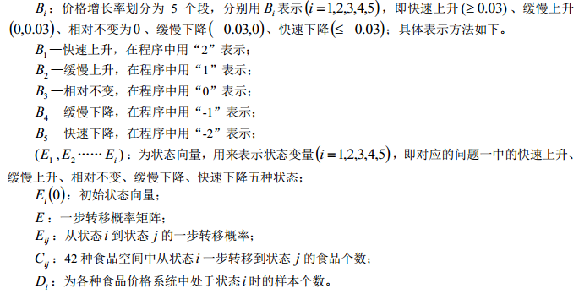
MATLAB优化算法案例分析与应用
第七章
7.3.1 模型符号说明

Slide 5
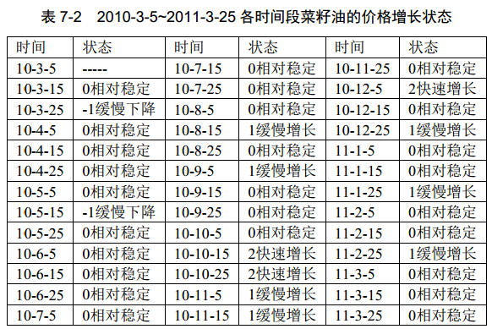
MATLAB优化算法案例分析与应用
第七章
7.3.1 模型符号说明
首先，本模型中马克立夫链的数据是42种食品在2010-3-5至2011-3-25之间
每隔10天的价格增长率，每种产品都有38组数据，如表7-2所示。

Slide 6


MATLAB优化算法案例分析与应用
第七章
7.3 食品价格趋势预测
马克立夫链Markov模型，求解主要步骤如下：
Step 1，求出各食品数据的增长率；
Step 2，编程，使快速上升（>=0.03） ，在程序中用“2”表示；缓慢上升 (0,0.03)，在程序中用“1”表示；相对不变 0，在程序中用“0”表示；缓慢下降(-0.03,0) ，在程序中用“-1”表示；快速下降 (<=-0.03)，在程序中用“-2”表示；得到各类食品在不同时期的 ；
Step 3，统计相邻增长率变化的一致的次数 ，就菜籽油而言，在2010-3-5到2011-3-15，其增长率为先快速增长后相对不变出现的次数为‘20’=1；具体42中食品的输出情况见附录；
Step 4，对每一种食品，分五类进行叠加求和，分别为“先快速增长”、“先缓慢增长”、“先相对不变”、“先缓慢下降”、“先快速下降”；得到 ；
Step 5，求出一步转移概率矩阵E ；即 每行的每五个数据依次与对应的 相除，得到概率矩阵E 的一行；
Step 6，使用求出的一步转移概率矩阵E ，并求出不同时期的状态概率。

Slide 7
MATLAB优化算法案例分析与应用
第七章
7.3 食品价格趋势预测
马克立夫链Markov模型，求解主要步骤如下：
for j=1:42
for i=1:36
if (b(j,i)==2&&b(j,i+1)==2) %快速增长——>快速增长
c(j,1)=c(j,1)+1;
elseif(b(j,i)==2&&b(j,i+1)==1) %快速增长——>缓慢增长
c(j,3)=c(j,3)+1;
增长——>快速下降
……
c(j,24)=c(j,24)+1;
elseif(b(j,i)==-2&&b(j,i+1)==-2) %快速下降——>快速下降
c(j,25)=c(j,25)+1;
end
end
end
for j=1:42
for i=1:38
if a(j,i)>=0.03
b(j,i)=2; %快速上升
elseif (a(j,i)<0.03)&&(a(j,i)>0)
b(j,i)=1; %缓慢增长
elseif a(j,i)==0
b(j,i)=0; %相对不变
elseif a(j,i)>-0.03 && a(j,i)<0
b(j,i)=-1; %缓慢下降
elseif a(j,i)<-0.03
b(j,i)=-2; %快速下降
end
end
end

Slide 8
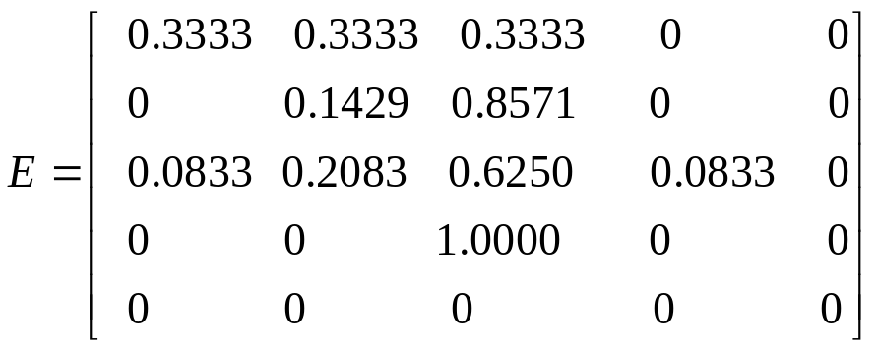

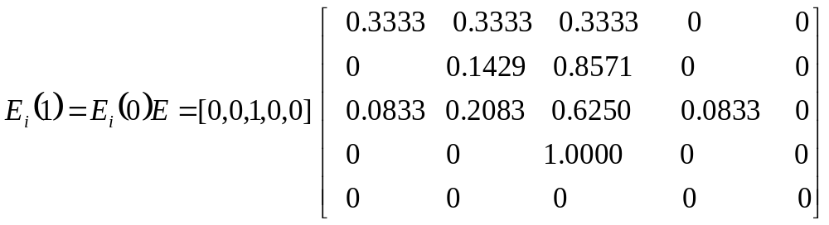
MATLAB优化算法案例分析与应用
第七章
7.3 食品价格趋势预测
状态转移矩阵：
按最大概率原则，即是选择
中最大者对应的状态即
为预测结果。

Slide 9
MATLAB优化算法案例分析与应用
第七章
7.3 食品价格趋势预测
状态转移矩阵：
基于Markov食品物价趋势预测，使用概率矩阵来完成预测2011年4、5月的城市居民食品零售价格走势，误差很小；由于食品的价格增长受诸多不确定的因素的影响，不能笼统的进行拟合计算分析，使用概率矩阵是根据下一次的价格所出现的状态的最大可能概率来进行预测，可靠性高。

Slide 10
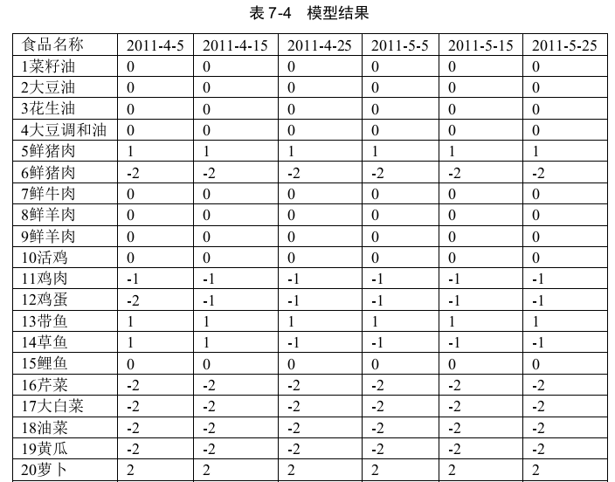
MATLAB优化算法案例分析与应用
第七章
7.3 食品价格趋势预测

Slide 11
MATLAB优化算法案例分析与应用
第七章
7.3 食品价格趋势预测
24、胡萝卜
0.2727 0 0.2727 0 0.4545
0.2876 0.1091 0.1785 0.1636 0.2612
0.2833 0.0932 0.1303 0.1741 0.3191
0.2766 0.0827 0.1380 0.1642 0.3385
0.2773 0.0829 0.1434 0.1617 0.3347
0.2779 0.0841 0.1431 0.1627 0.3322
0.2779 0.0842 0.1424 0.1630 0.3324
25、青椒
0.5000 0.0833 0 0.1667 0.2500
0.4077 0.0417 0.1276 0.1218 0.3013
0.3783 0.0659 0.0927 0.1143 0.3488
0.3614 0.0547 0.1055 0.1167 0.3617
0.3606 0.0565 0.1019 0.1159 0.3652
0.3596 0.0555 0.1027 0.1163 0.3660
0.3597 0.0556 0.1024 0.1162 0.3660

